Slide 1
Развитие модели дистанционного обучения в образовательном учреждении
Шестопалов Д.В.,
заместитель директора по ИТ

Slide 2
Федеральный закон от 29.12.2012 N 273-ФЗ "Об образовании в Российской Федерации"
Глава 2. СИСТЕМА ОБРАЗОВАНИЯ
Статья 16. Реализация образовательных программ с применением электронного обучения и дистанционных образовательных технологий

Slide 3
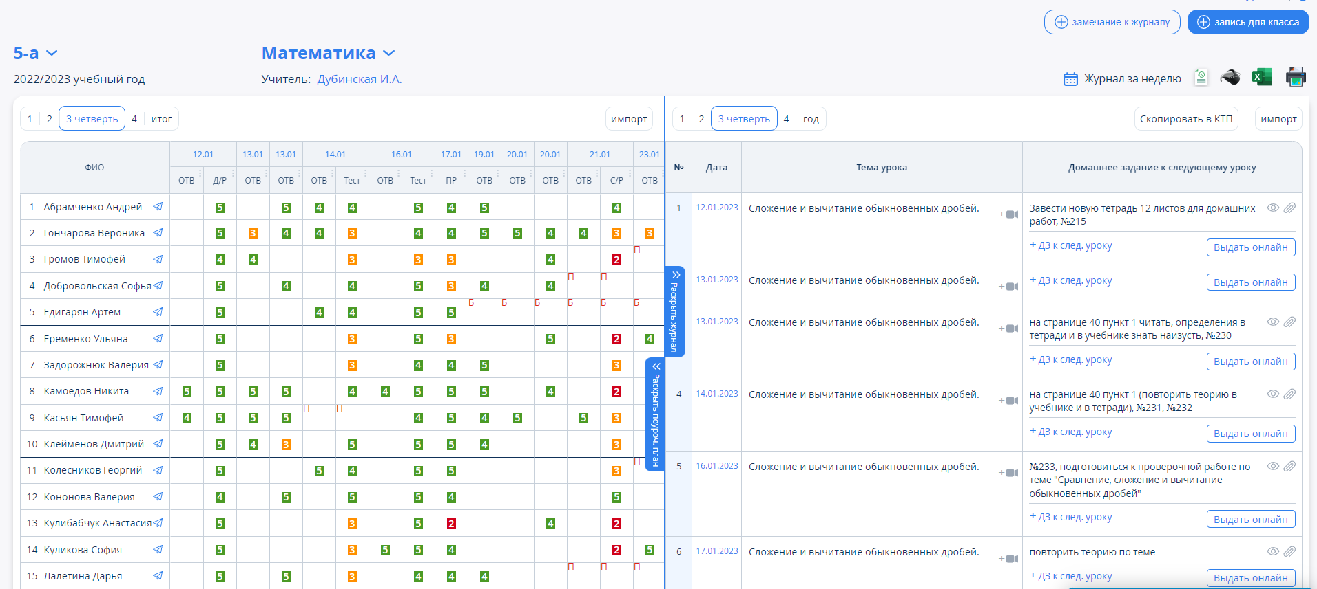
Начало внедрения дистанционных сервисов и образовательных платформ
2012 – появление образовательного портала «Сдам ГИА»
2012 – появление образовательной платформы Учи.ру
2013 – электронный интеллектуальный тренажёр ЯКласс
2014 – появление онлайн-школы Фоксфорд
Внедрение электронного журнала «Дневник.ру»

Slide 4
2020 – появление онлайн-школ, которые выдают аттестат государственного образца
1. «Онлайн-школа № 1» 1 - 11 классы
«Онлайн-лицей № 1» 1 - 11 классы
Домашняя школа Фоксфорда, 1 - 11 классы
«ИнтернетУрок», 1 - 11 классы
Цифровая онлайн-школа «БИТ» , 1 - 11 классы
«Онлайн-гимназия № 1», 5-11 классы

Slide 5
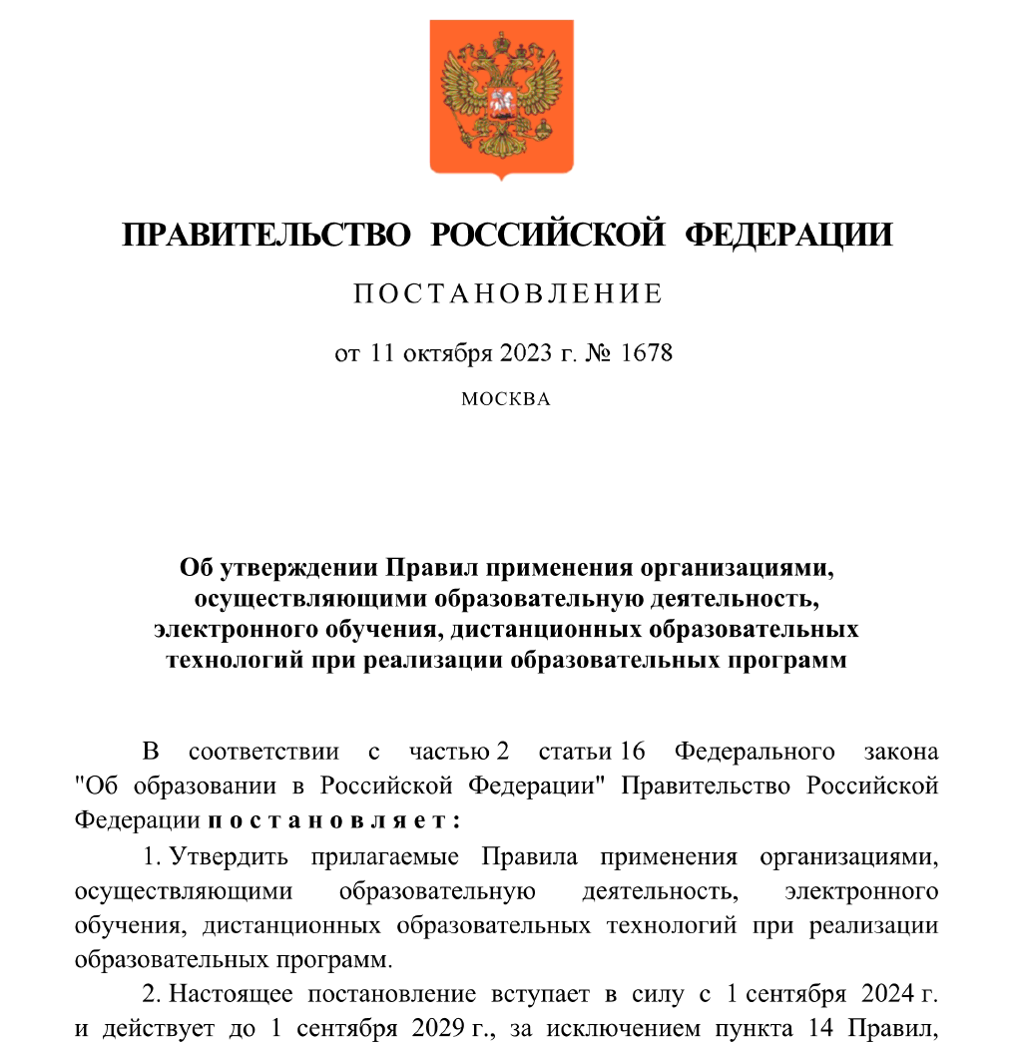
Notes:
Приказ Министерства образования и науки Российской Федерации от 23.08.2017 № 816 "Об утверждении Порядка применения организациями осуществляющими образовательную деятельность, электронного обучения, дистанционных образовательных технологий при реализации образовательных программ"

Slide 6
Разновидности дистанционных ресурсов для образовательного процесса
Информационные системы
(государственные, региональные, муниципальные)
Онлайн-курсы
Цифровой образовательный контент
ФГИС «Моя школа»
ФИС ОКО
ГИС «Государственная аттестация»
«Код будущего»
Российская электронная школа
Библиотека ЦОР
Цифровые образовательные сервисы
(для обучения и автоматизации образовательной деятельности)
Цифровое индивидуальное портфолио обучающегося
Онлайн-школы
Электронный дневник
Портал «Мои успехи» к 2030 году

Slide 7
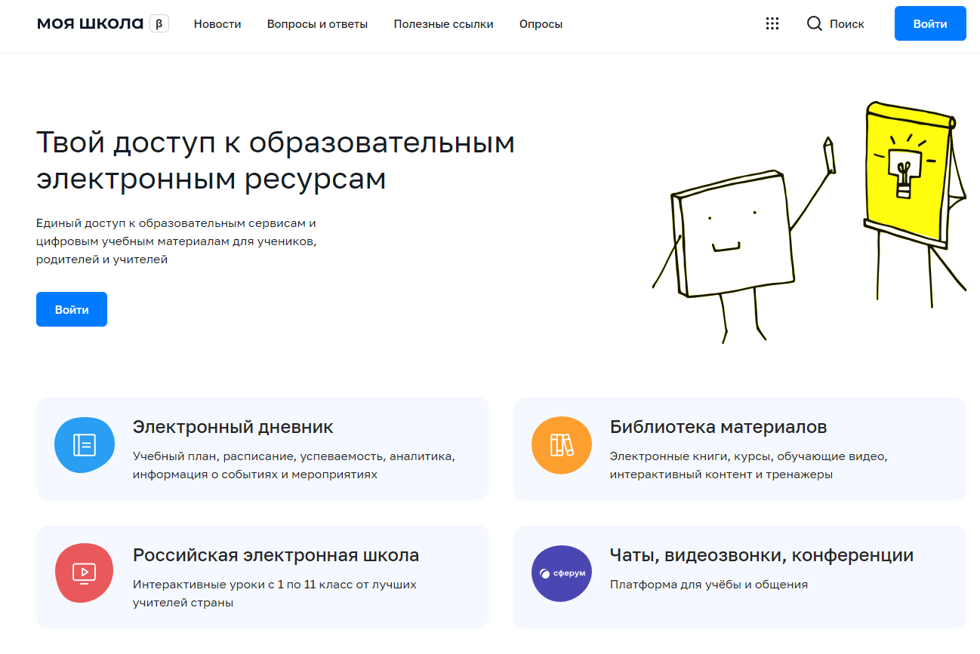
ФГИС - Цифровая образовательная среда (ЦОС) «Моя школа»

Slide 8
Разновидности дистанционных ресурсов для образовательного процесса
Дистанционные образовательные ресурсы и технологии для обучения учащихся в ОУ
Дистанционные информационные системы и сервисы для сопровождения учебного процесса, мониторинга, отчетности
Онлайн-школы
Онлайн-курсы

Slide 9
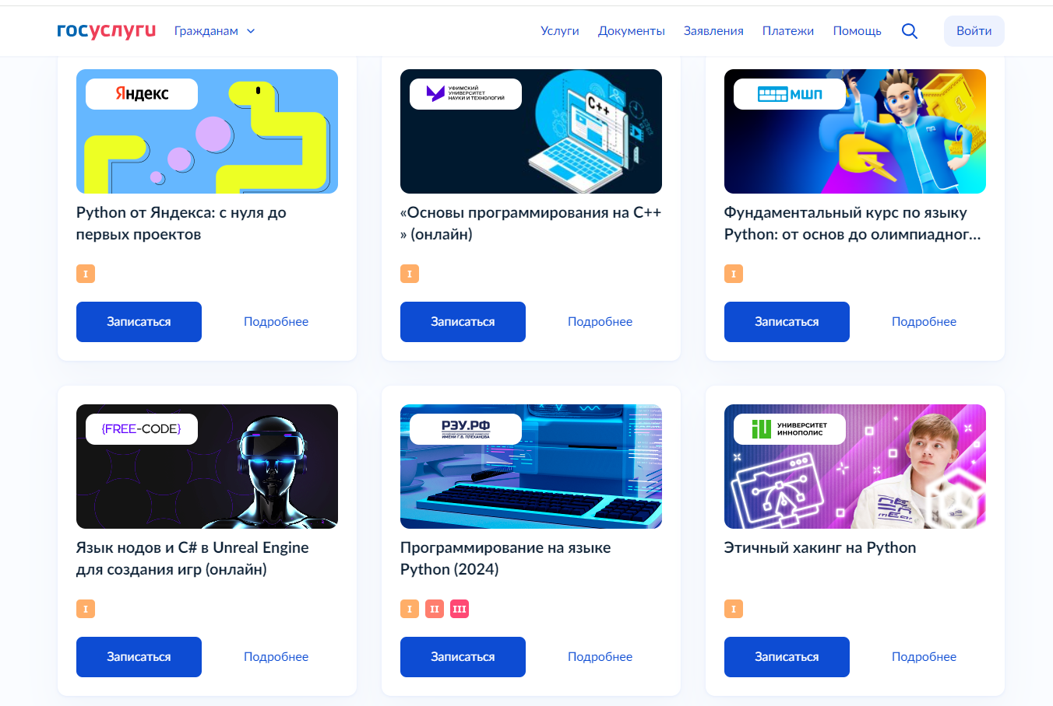
Внеурочные онлайн курсы в рамках дополнительного образования
Онлайн-курсы «Код будущего»

Slide 10
Разновидности дистанционных ресурсов для образовательного процесса
Дистанционные образовательные ресурсы и технологии для обучения учащихся в ОУ
Дистанционные информационные системы и сервисы для сопровождения учебного процесса, мониторинга, отчетности
Онлайн-школы
Онлайн-курсы

Slide 11
Дистанционные информационные системы и сервисы для организации учебного процесса, мониторинга, отчетности
Сайты ОУ
Электронный журнал и дневник https://dnevnik.ru/
ИС для контроля выполнения МЗ и ПФХД https://bus.gov.ru/
Система мониторинга ведения Электронных журналов https://dashboard.dnevnik.ru/
ИC ГА «Аккредитационный мониторинг» https://isga.obrnadzor.gov.ru
Система мониторинга деятельности ОО - https://sas.ficto.ru
ФИС оценки качества образования (ВПР) https://spo-fisoko.obrnadzor.gov.ru/lk/publications/vpr
Информационно-аналитическая платформа оценки качества образования «Иксора» https://oko.ixora.ru
Конструктор учебных планов и рабочих программ https://edsoo.ru/
СБИС система электронных сервисов для ЭДО и сдачи отчётности https://sso.sbis.ru/
Портал сопровождения ГИА в Хабаровском крае https://gia.rcoko27.ru/
ИС «Зачисление в школу» https://enrollment.khv.gov.ru
Госпаблики (представительство ОУ в социальных сетях) https://ku-gp.gosuslugi.ru/
ФГИС «Моя школа» (цифровая образовательная среда - ЦОС) https://myschool.edu.ru/

Slide 12
Изменение статуса школьных сайтов
1999 – 2009 – сайт – рекламный буклет с информацией о ОУ
2010 – 2019 – сайт с справочной информацией для родителей и учащихся ОУ
Приказ Федеральной службы по надзору в сфере образования и науки РФ от 14 августа 2020 г. N 831 "Об утверждении Требований к структуре официального сайта образовательной организации в информационно-телекоммуникационной сети "Интернет" и формату представления информации"
2020 – 2022 – сайт с нормативно-правовой и отчетной информацией ОУ (положения, рабочие программы, отчеты, ШЭ ВОШ) для родителей и учащихся.
Приказ Рособрнадзора от 04.08.2023 N 1493 "Об утверждении Требований к структуре официального сайта образовательной организации в информационно-телекоммуникационной сети "Интернет" и формату представления информации" (Зарегистрировано в Минюсте России 28.11.2023 N 76133)
С 2023 – сайт с нормативно-правовой и отчетной информацией ОУ для органов управления (УО, МО) и контроля (прокуратура, ФСБ, Роспотребнадзор)
Образовательные программы, УМК, учебный план, рабочие программы педагогов, положения и приказы.

Slide 13
Источники дистанционного образовательного контента и сервисов
Урок
Вебинар
Сайт

Slide 14
Дистанционные образовательные ресурсы и технологии для обучения учащихся в ОУ
На уроке
Вне урока
Урок с использованием дистанционных технологий и ресурсов
Домашняя самостоятельная работа учащихся с использованием дистанционных технологий и ресурсов
Онлайн урок
Внеурочные онлайн курсы в рамках дополнительного образования
Дистанционные консультации, родительские собрания
Дистанционные олимпиады и конкурсы
Дистанционные мероприятия воспитательного характера

Slide 15
Дистанционное обучение на уроках в ОУ
Учитель и ученики удаленно взаимодействуют в режиме реального времени
Учитель и ученики в рамках обычного урок используют дистанционные технологии и ресурсы
Дистанционное
образование всех
классов ОУ
Дистанционное
образование отдельных
классов ОУ
Наиболее частое использование в реальной практике педагогов ОУ
Дистанционное образование отдельных учащихся

Slide 16
Влияние дистанционного образования на школьную систему образования
Профессиональная деятельность и жизнь
Дошкольное
образование
Переход в СПО
Начальная
Школа
1-4
общая
Школа
5-9
Средняя школа
10-11
ВПО
3 года
7 лет
17 лет

Slide 17
Влияние дистанционного образования на школьную систему образования
Профессиональная деятельность и жизнь
Одаренные дети
Дошкольное
образование
On-line, 10-11 кл
Переход в СПО
Начальная
Школа
1-4
общая
Школа
5-9
Средняя школа 10-11
ВПО
On-line школы
3 года
7 лет
17 лет

Slide 18
Влияние дистанционного образования на школьную систему образования
On-line, 5 – 11 кл
Профессиональная деятельность и жизнь
Одаренные дети
Дошкольное
образование
On-line, 10-11 кл
Переход в СПО
Начальная
Школа
1-4
общая
Школа
5-9
Средняя школа 10-11
ВПО
предметы
предметы
On-line, профессия ИТ
On-line школы
7 лет
Независимая оценка знаний
Цифровой аттестат
Цифровое портфолио ученика
Система контроля ученика на основе ИИ
17 лет
3 года

